Slide 1
Odlévání kovů do netrvalých forem
Pavel Švanda
Univerzita Pardubice
DFJP – KMMČS

Slide 2
Vlastnosti kovů pro odlévání
základní vlastnosti
tavitelnost
viskozita, tekutost
zabíhavost
objemové změny při tuhnutí
odměšování
tavitelnost slitiny - schopnost přecházet ze stavu tuhého do tekutého; závisí na teplotě tavení a celkové spotřebě tepla k roztavení
slitiny homogenní hůře tavitelné než slitiny heterogenní
nejlépe tavitelné jsou slitiny eutektické

Slide 3
viskozita taveniny - významný vliv na zaplnění formy
vyšší viskozita zpomaluje rychlost taveniny ⇒ k zaplnění formy je zapotřebí delší čas ⇒ pokles teploty taveniny ⇒ zhoršení tekutosti
ovlivňuji vměstky z těžko tavitelných oxidů, nitridů, karbidů, sulfidů …
zabíhavost - technologická vlastnost slitiny
charakterizuje schopnost vyplnit co nejdokonaleji slévárenskou formu
řada technologických zkoušek zabíhavosti (obvykle simulují podmínky při odlévání)

Slide 4
objemové změny při tuhnutí a chladnutí - mají vliv na přesnost rozměrů a vznik staženin a vnitřního pnutí
při chladnutí odlitku na teplotu okolí se dále mohou uplatnit fyzikální a fázové přeměny ⇒ růst vnitřního pnutí ⇒deformace, příp. vznik trhlin
obzvášť nebezpečné u odlitků s rozdílnými tloušťkami stěn apod.
sklon k tvoření trhlin vzrůstá s rostoucím modulem pružnosti a součinitelem roztažnosti slitiny

Slide 5
Slévání
odlitky - zhotovují se odléváním roztaveného kovu do forem, které mají dutinu ve tvaru budoucího odlitku a v níž tekutý kov ztuhne
odlitek většinou polotovar pro další dokončení
výroba odlitků je týmová práce (technolog, metalurg, chemik, ...)
cílem je ekonomická výroba odlitku požadovaného tvaru a vlastností

Slide 6
Princip výroby odlitků - podklady pro výrobu odlitku
kótovaný výkres součásti
výkres odlitku - tvar součásti se někdy upravuje tak, aby se usnadnila výroba formy a snížilo nebezpečí vzniku vad (trhlin, povrchových i vnitřních defektů apod.)
zvětšení některých rozměrů o slévárenské technologické přídavky a přídavky na obrábění …
zakreslí se případné nálitky, jádra a známky.
výkres modelového zařízení - zhotovuje se podle výkresu odlitku ⇒ vyrobí se modely a jaderníky

Slide 7
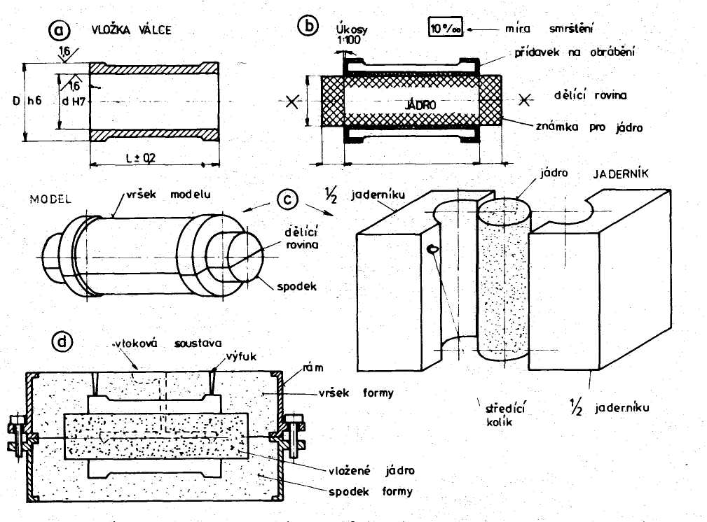
a) výkres dílce b) výkres modelu c) modelové zařízení d) složená dvoudílná písková forma

Slide 8
Netrvalé formy
Modelové zařízení je definováno jako soubor účelového nářadí, jehož pomocí jsou vytvářeny dutiny a funkční plochy ve formě
pro formování tvarově jednodušších odlitků postačí mnohdy samotný model nebo šablona
u složitějších odlitků se modely upevňují na modelové desky, používají se jaderníky nebo jiné pomůcky pro vytvoření co nejvěrnějšího tvaru formovací směsi ve formě
modelové zařízení je značně nákladné a jeho cena se promítá plně do ceny odlitku
čím kvalitnější a dražší je modelové zařízení, tím nižší jsou pak náklady na formování a obrábění

Slide 9
model - základní pomůckou pro výrobu forem
jeho tvar odpovídá vnějšímu obrysu odlitku zvětšenému o známky pro jádra, případně o nálitky
dělený či nedělený
model musí být úkosován (vyjmutí z formy)
dělené modely spojeny v dělicí rovině spojovacími čepy jednoznačně zajišťujícími poloha obou polovin
kusová výroba, menší série a rozměrné odlitky ⇒ modely za dřeva
kovové modely - trvanlivější a dražší; vhodné pro velké série drobných a středních odlitků
rozměr modelu vychází z rozměru dílce je větší o přídavky
přídavek na obrábění
úkosy
přídavek na smrštění

Slide 10
šablony - mají tvar obrysu odlitku
mohou nahradit mnohem dražší modely, pokud má odlitek jednoduchý rotační nebo přímkový tvar
šablona je velmi levná, vlastní výroba formy šablonováním je zdlouhavá a nákladná
jaderníky - dřevěné nebo kovové formy, jejich dutina se zaplní formovací směsí a tak se zhotoví jádro
většinou dělené, často velmi složité, sestávající z mnoha dílů
řešeny musí být tak, aby se z nich dalo pískové jádro bez poškození vyjmout

Slide 11
příslušenství modelového zařízení
modely vtokových systémů
model jamky
vtokového kanálu
struskového případně rozváděcího kanálu, zářezů, modely výfuků
nálitků
pro usnadnění a zpřesnění formování se používají různé pomocné prostředky, např. modelové desky, kontrolní šablony, zaváděcí kolíky apod.
výroba odlitků jako náhrada za poškozený a neopravitelný díl lze použít původní díl jako tzv. přírodní model

Slide 12
Formovací směsi pro výrobu netrvalých forem
netrvalé formy určeny pouze pro jedno použití
obvyklým materiálem pro jejich výrobu je formovací směs ⇒ písková zrna (ostřivo) navzájem vázaná pojivem
vyžaduje se od ní dobrá formovatelnost, tj. schopnost dokonale otisknout tvar modelu
vlastnosti formovacích směsí:
vaznost (dostatečně pevná forma odolávající tlaku vlévaného kovu)
prodyšnost (unikání uvolněných plynů a par)
žárovzdornost (netaje ve styku s tekutým kovem)

Slide 13
největší nároky kladeny na formovací směs přicházející do bezprostředního styku s tekutým kovem
⇒ při formování se někdy model pokryje vrstvou jakostnější modelové směsi, zbytek rámu se dosype méně kvalitní výplňovou směsí
ostřivo - žárovzdorná zrna určitého chemického složení, velikosti a tvaru
nejčastěji čistý křemenný písek (nejlevnější)
méně častým ostřivem je šamot, korund apod.

Slide 14
pojivo - obaluje a váže jednotlivá zrnka ostřiva
jeho fyzikální vlastnosti, chemické složení a množství rozhodujícím způsobem ovlivňují vlastnosti směsi
anorganická
organická
nejčastěji ve slévárnách používaným pojivem je bentonit, druhým nejpoužívanějším vodní sklo
podle původu | druh pojiva | příklad
anorganická | jílová | kaolinové jíly (kaolinit)
 |  | illytické jíly (glaukonit, limonit)
 |  | montmorillonitické jíly (bentonit)
 | vodní sklo | zpevňování dehydratací nebo pomocí CO₂
 |  | (směsi s řízeným vytvrzováním, tzv. CT směsi)
 | cement | (nevýhoda - dlouhá doba tuhnutí)
 | sádra | (nevýhoda - malá prodyšnost)
organická | sacharidová | (glukopren, melasa, škrob, celulóza)
 | oleje
 | umělé pryskyřice | fenolformaldehydové (novolaky, rezoly)
 |  | močovinoformaldehydové
 |  | furanové

Slide 15
Přísady a pomocné látky
upravují některé nevhodné vlastnosti formovacích nebo jádrových směsí a hotových forem
přísady na úpravu technologických vlastností formovacích směsí
organické polymery – zlepšují formovatelnost, pěchovatelnost, omezují tvorbu zálupů
smáčecí prostředky – zvyšují využití pojiv, zkracují dobu potřebnou na promísení
rašelina – snižuje počet vad způsobených objemovými změnami křemene
dřevěná moučka, dřevěné piliny – jejich přídavek do formovací směsi snižuje napětí ve formě a zlepšuje rozpadavost při vytloukání

Slide 16
přísady pro povrchovou ochranu formy
grafit – obsahuje až 50 % čistého uhlíku; používá se pro nátěry forem odlitků z litiny a z neželezných kovů
křemenná moučka (mletý křemen) – pro nátěry forem ocelových odlitků
zirkonová moučka – vyšší žáruvzdornost těchto nátěrů vytváří podmínky pro kvalitní povrch ocelových odlitků i v místech vysoké tepelné koncentrace
speciální pomocné látky - dělicí prášky (separátory, snižují adhezi pojiva k povrchu modelů a jaderníků nebo části forem navzájem; jemně mletý vápenec, mastek, silikonový olej, petrolej, nafta apod.)
značná část směsí se po použití regeneruje v úpravně formovacího materiálu ⇒ snížení nákladů

Slide 17
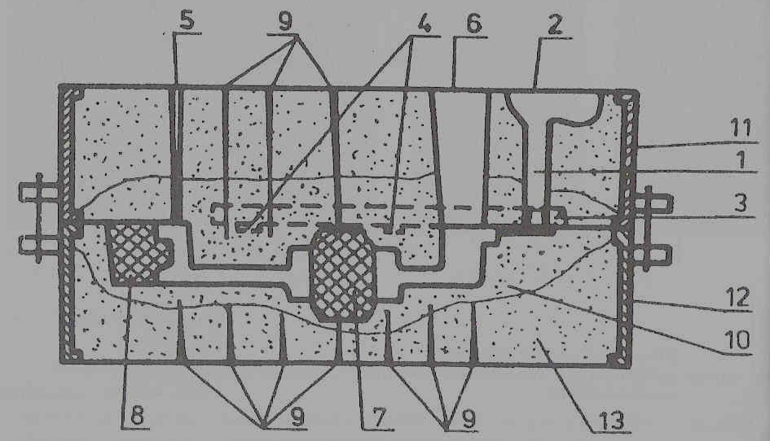
terminologie dělené netrvalé formy
1 – svislý licí kanálek
2 – licí (vtoková) jamka
3 – odlučovač strusky
4 – zářezy
5 – výfuk
6 – nálitek
7 – vnitřní (pravé) jádro
8 – vnější (nepravé) jádro
9 – průduchy
10 – modelová směs
11, 12 – formovací rámy vršku a spodku formy
13 – výplňová směs

Slide 18
Nástroje a pomůcky
půdnice – klade se na ni model a rám při ručním formování; musí být rovná a tvrdá
síta – přesívá se přes ně modelová směs, aby se na model nedostaly hrudky nebo nečistoty
pěchovačky – ručně se s nimi pěchuje směs
pravítka – shrnuje se s nimi přebytečný písek z povrchu
kovové bodce - píchaní průduchů
vlasové štětce - při vyjímání modelů se jimi vlhčí okraje formy
palička – uvolnění modelu od formovacího materiálu poklepem

Slide 19
háčky – vytlačování modelu z formy
hladítka – uhlazování povrchu modelu
lancetky – zhotovují se zářezy, spojující vtokový kanál s dutinou formy, uhlazuje model na nepřístupných místech
dělicí prášek - zaprašování dělící roviny
pískováčky - ke zpevnění některých exponovaných částí
chladítka – používají se v místech, kde požadujeme rychlejší odvod tepla z odlitku
podpěrky z pocínovaného plechu - přesné ustavení polohy rozměrných jader ve formě

Slide 20
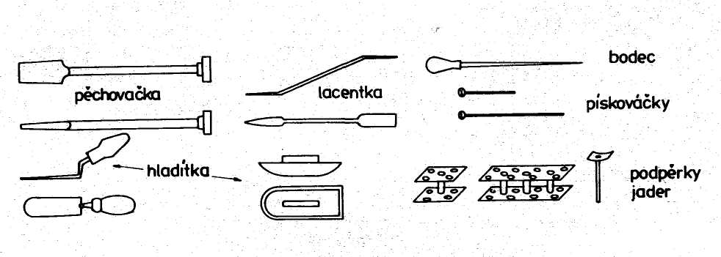

Slide 21
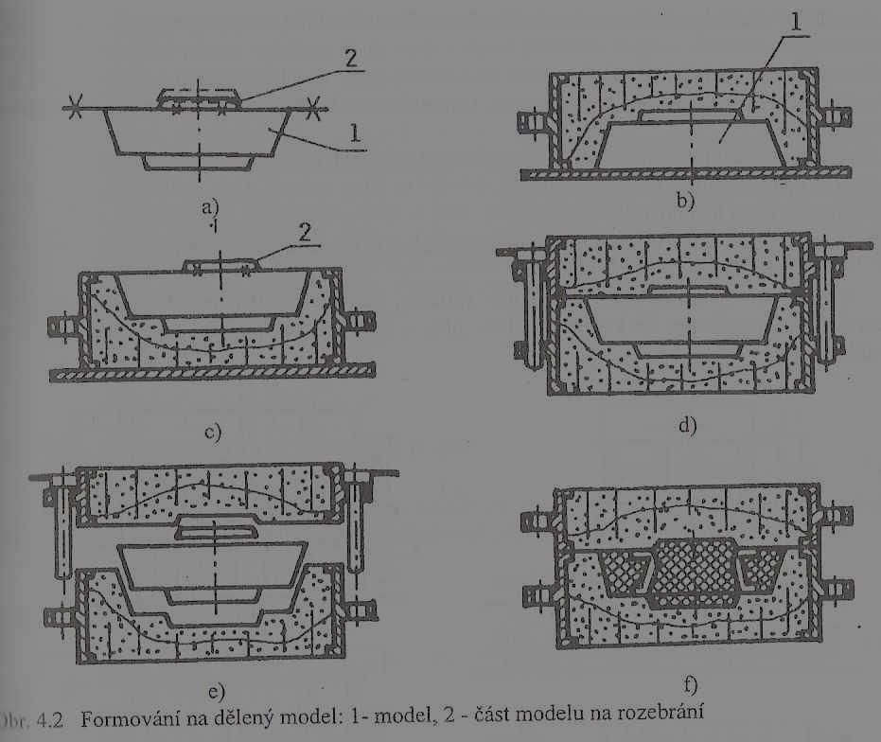
Formování na dělený model
je jednodušší, kvalitnější, rychlejší a vykazuje méně vad než při použití modelu neděleného
postup při ruční výrobě netrvalých forem při použití děleného modelu s jednou dělicí rovinou
1, 2 – oddělitelné části modelu

Slide 22
POSTUP (viz. předchozí obrázek)
model zasypeme modelovou formovací směsí, kterou postupně směrem od rámu k modelu pěchujeme
postupně přidáváme a pěchujeme výplňovou formovací směs, a to mírně nad úroveň vrchní roviny formovacího rámu
přebytečnou formovací směs odstraníme pravítkem do roviny rámu
k usnadnění odchodu plynů a par vznikajících po odlití tekutého kovu do formy napícháme průduchy
rám otočíme o 180° a odložíme modelovou desku
na dělící rovinu uložíme vrchní část modelu, model vtokové a nálitkové soustavy a na příslušná místa hladítka
na spodní rám položíme vrchní rám a oba zajistíme kolíky
dělící rovinu a modely poprášíme dělícím prostředkem
model zasypeme modelovou formovací směsí, kterou postupně směrem od rámu k modelu pěchujeme
postupně přidáváme a pěchujeme výplňovou formovací směs, a to mírně nad úroveň vrchní roviny formovacího rámu
přebytečnou formovací směs odstraníme pravítkem do roviny rámu
ad 4
formu po vyjmutí kolíků z rámů rozebereme zvednutím horního rámu, odstraníme model odlitku a modely vtokové a nálitkové soustavy
pomocí formovacího nářadí opravíme případné vady povrchu formy
vnitřní povrch formy opatříme tepelně izolačním nátěrem
do formy vložíme jádra, jsou-li použita
po složení vršku a spodku a jejím zatížení úkladky je forma připravená k lití

Slide 23
Způsoby pěchování formovacích směsí
upravená a nakypřená formovací směs se při výrobě formy pěchuje ⇒ získá potřebné vlastnosti
hotová forma musí odolávat mechanickému a tepelnému namáhání při manipulaci, odlévání, tuhnutí a chladnutí kovu odlitku
formovací směsi se pěchují:
ručně – ručním pěchováním nebo pneumatickým pěchováním
strojně – lisováním, střásáním, metáním, foukáním, vstřelováním, nebo kombinací
míru pěchování formovací směsi vyjadřuje součinitel pěchování α (poměr objemu volně sypané a upěchované směsi o konst. hmotnosti)

Slide 24
Odplynění (odvzdušnění) forem
vlévaný kov vytlačuje vzduch z formy
při plnění formy kovem nastává reakce mezi kovem a plyny
zvyšování objemu vzduchu ohřevem od roztaveného kovu (asi 4,7x při ohřevu o 1000°C)
vodní pára při odlévání na syrovo (z 1 litru vody vzniká přibližně 1 730 litrů vodní páry)
plyny vznikající zplyňování pojiv formovacích směsí
⇒ nestačí jen prodyšnost formovací směsi
⇒ systém zvláštních kanálků (tzv. průduchů) a výfuků pronikající celou vrstvou upěchovaného formovacího materiálu

Slide 25
průduchy nesmí dosáhnout až do dutiny formy ⇒ po vlití kovu by se ihned uzavřely tuhnoucím kovem, který by zabránil dalšímu unikání plynů
u jader, která jsou celá oblita kovem, unikají plyny jen přes jejich známky
teplota jader rychle stoupá, je i vývin plynů rychlý a je jich mnoho ⇒ odpovídající provedení odvzdušnění jader

Slide 26
Výroba forem šablonováním
používá se u jednoduchých rovinných a rotačních tvarů
minimální náklady na model a jaderníky
nejprve se nasadí šablona odpovídající vnějšímu tvaru odlitku a otáčením se vytvoří model vršku odlitku
nasazení rámu a posyp dělicím prostředkem se zaformuje vršek
rám se sejme, šablona se vymění na tvar odpovidajici spodku a šablonuje se spodek formy

Slide 27
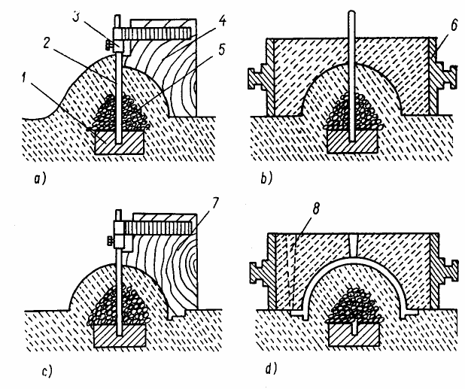
Schéma rotačního šablonování:
1- botka, 2- vřeteno, 3- stavěcí kroužek, 4-
šablona, 5- koksové lože, 6- vrchní rám, 7- šablona spodní části, 8- vtoková soustava

Slide 28
rovinným šablonováním se zhotovuji nerotační tvary odlitků
šablony se posouvají po vodících lištách, přičemž šabloně, která „obkročuje“ tvar odlitku se říká kroček
při výrobě pískových forem je možná i kombinace formování na model se šablonováním

Slide 29
Postup rovinného šablonování
Typické tvary odlitků
Podélné a příční rovinné šablonování

Slide 30
Metoda ztraceného vosku
vhodné i pro malé součásti (bižuterie)
možnost zhotovení velmi jemných detailů
detaily/ozdoby na velkých odlitcích (zvony)
model je větší o tepelné smrštění

Slide 31
Metoda ztraceného vosku – výrobní operace
1.Výroba forem na modely
2.Výroby voskových modelů
3.Sestava stromečku

Slide 32
4.Výroba skořepin – keramické obaly (5 až 15 vrstev)
5.Výroba skořepin – žáruvzdorný posyp (3 až 10 mm)
6.Vytavení v autoklávu

Slide 33
7.Vypalování skořepin (odstranění zbytků organiky)
8.Odlévání (do rozpálené formy)
9.Odstranění keramiky

Slide 34
10.Oddělování vtokové soustavy – řezání
11.Oddělování vtoků
z odlitků - broušení
12.Dokončovací operace tryskání, broušení,
13.Kontrola

Slide 35
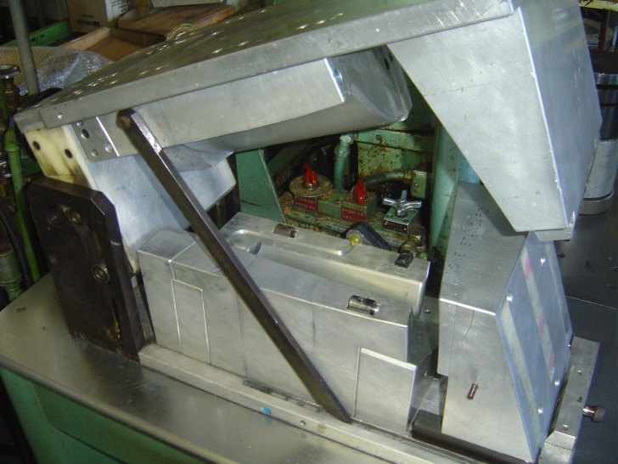
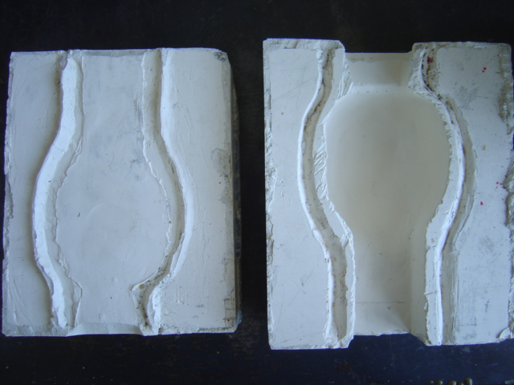
Formy na voskové modely
Materiál:
- ocel
- hliníkové slitiny
- nízkotavitelné slitiny
- zinkové slitiny
- plastické hmoty
- sádra
- kaučuk
Způsob výroby:
- obráběním
- odléváním
- galvanopalsticky

Slide 36
Formování na spalitelný model (Lost Foam)
spalitelný (přesněji řečeno odpařitelný) model se zhotoví model odlitku z pěnového polystyrénu a zaformuje se buď pěchováním nebo do samotvrdnoucí směsi
zůstává ve formě až do odlévání ⇒ tzv. metoda „plné formy“
roztavený kove při lití model spálí (odpaří) a kov vyplní vzniklou dutinu
výroba unikátních odlitků, vhodné pro kusovou výrobu
často pro výrobu odlitků pro lisovací a tvářecí nářadí

Slide 37
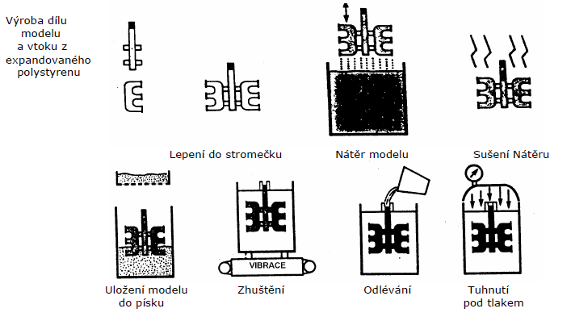
využíváno v moderní velkosériové výrobě
polystyrenový model nemusí mít úkosy
může být velmi členitý a dokonce se nemusí připravovat jádra
u metody „Lost Foam“ se forma nepěchuje, ale pouze zasypává suchým ostřivem bez pojiva (směs III.generace)
povrch modelu se musí opatřit ochranným nátěrem proti penetraci kovu.
vytažení, očištění

Slide 38
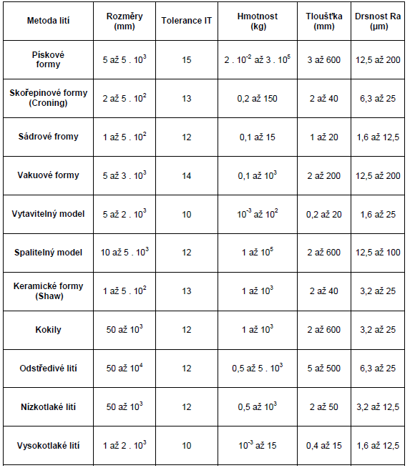
parametry odlitků dle metody lití

Slide 39
Odlévání kovů do trvalých forem
Pavel Švanda
Univerzita Pardubice
DFJP – KMMČS

Slide 40
základní metody lití do trvalých forem
gravitační
kokilové
odstředivé
tlakové
vakuové
gravitační lití ⇒ tekutý kov se volným proudem vlévá do licí jamky a jeho pohyb do vlastní dutiny je usměrňován vtokovou soustavou
obvyklé pro ocel do netrvalých forem
relativně pomalé – tuhnutí kovu již ve vtokové soustavě
nedokonalé vyplnění formy, přítomnost bublin

Slide 41
Kokilové lití
kolikové lití ⇒ roztavená ocel se lije do stabilních forem, v každé formě jeden polotovar (ingot)
základní metoda gravitačního lití do trvalých forem
obvykle základní polotovar oceli (jiného kovu) pro další tváření
dnes z velké části nahrazeno kontilitím
kokila - komolý jehlan nebo kužel
velikost ingotů: 2-3 m , 300 t
po zatuhnutí jsou horkých ingotů jsou formy stahovány speciálními jeřáby
následuje žíhání při 1200°C ⇒ válcování

Slide 42
vakuové lití do kokil – vyšší kvalita oceli
lití do kokil spodem – minimální kontakt taveniny se vzduchem

Slide 43
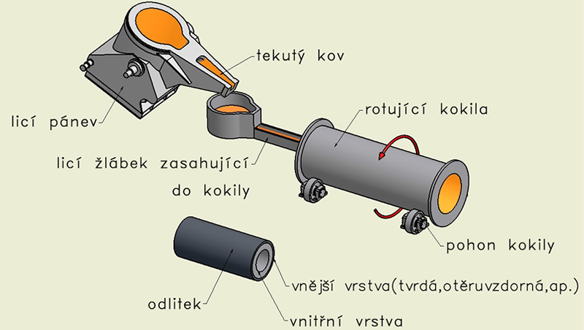
Odstředivé lití
nalití tekutého kovu do rotující kovové formy
horizontální (vodorovná osa rotace) a vertikální (svislá osa rotace).odstředivé lití
vysoké otáčky rotující kovové formy a odstředivá síla hmotnosti tekutého kovu rovnoměrně rozprostřou postupně tuhnoucí kov do tvaru dutého válce nebo mezikruží

Slide 44
nepravé odstředivé lití – nejedná se o rotační tvar výrobku (rotující stromeček z metody ztraceného vosku)
jakost odlitku velmi závisí na odstředivé síle ⇒ určena poloměrem otáčení, počtem otáček za minutu a měrnou hmotností odlévané slitiny
⇒ možnost ovlivnění jen počtu otáček
malé otáčky - nedosáhne se potřebného tvaru a hladkosti povrchu
velké otáčky – vzrůstá vlivem velkých sil nebezpečí trhlin

Slide 45
pravé odstředivé lití vhodné pro odlévání rotačních odlitků s dutinou ⇒ vodovodní trubky, vložky válců, ložiska apod.
odlitky od několika gramů až do několika tun, tloušťky stěn od 4 do 350mm
odlévá se buď přímo na kovovou formu nebo na kovovou formu s pískovou vystýlkou či s jádrem (odlévání šedé litiny)
výhody
vysoké využití kovu (nad 90%)
snížená spotřeba nebo úplné odstranění jader
zlepšené mechanické vlastnosti a jakost odlitku
vyšší produktivita práce.

Slide 46
nevýhoda –vlivem odstředivé síly se značně zvyšuje gravitační odmíšení (likvace)⇒
⇒ větší nerovnoměrnost chemického složení
výhodné pro lité válce k tváření kovů ⇒ těžší legující prvky se soustřeďují (odměšují) ve vnější povrchové vrstvě (vyšší odolnost povrchu)
vnitřní povrch odlitku bývá velmi drsný a obsahuje zvýšené množství nečistot ⇒ větší přídavky na obrobení
u jednotlivých druhů slitin obvykle 3 až 4% z celkové výroby
odlévání litinových potrubí

Slide 47
Nízkotlaké lití
kovové formy mají velkou ochlazovací rychlost (intenzivně odvádí teplo ztuhnoucího odlitku) ⇒
⇒není vhodné odlévání tenkostěnných odlitků gravitačním způsobem (tavenina by ztuhla dříve, než by vyplnila slévárenskou formu)
nízkotlaké lití je nejjednodušší a nejlevnější
vytlačování roztaveného kovu přetlakem okolo 0,03 až 0,5 MPa z udržovací pece
přetlak je vyvozován plynným médiem nebo vysušeným vzduchem

Slide 48
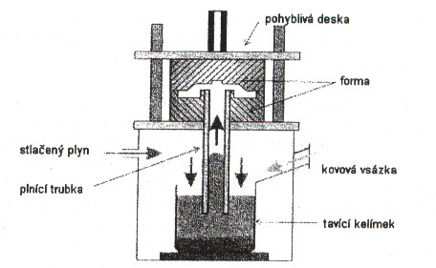
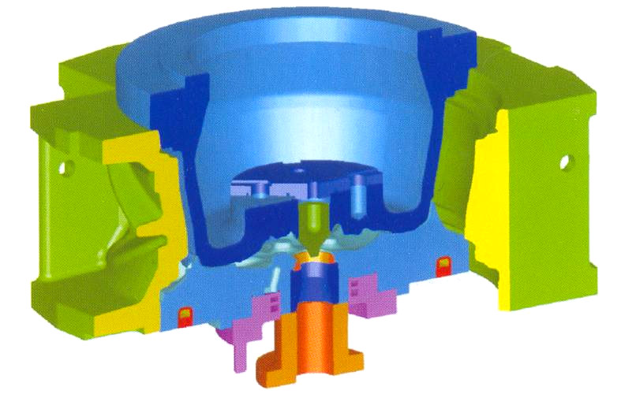
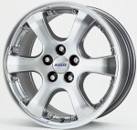
tavenina tuhne v dutině pod plnicím přetlakem
udržovací pec je součástí nízkotlakového stroje
kovová forma je předehřátá na pracovní teplotu cca 200 °C
využití tekutého kovu je 90 – 95 %
odlitky mají tloušťku stěn od 8 do 30 mm,
mají dobrou kompaktnost
bez vnitřních vad typu porezita a mikrořediny
používá se především pro výrobu odlitků z lehkých slitin, které jsou symetrické kolem osy rotace (Al kola ze slitiny AlSi7Mg03, AlSi11 atd.); odlitky pístů nebo bloků motorů

Slide 49
Tlakové lití
vysoká ochlazovací rychlost kovových forem zhoršuje zabíhavost slitin a tím i možnost získat tenkostěnné odlitky
zvýšení zabíhavosti možné zvětšením rychlosti kovu při plnění formy
krátké působení jednostranným vysokým tlakem (6 až 40 MPa) ⇒ až 80m/s; rychlé naplnění formy
stroje pro lití pod tlakem
s teplou tlakovou komorou
se studenou tlakovou komorou.

Slide 50
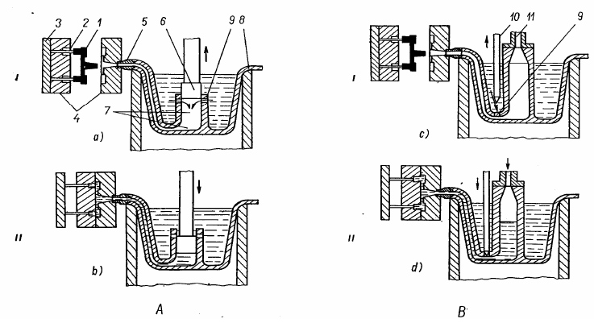
teplá tlaková komora (teplou komorou) –vstřikovací komora umístěna v kelímku s roztaveným kovem (že udržovací pec je součástí licího stroje
do formy se roztavená slitina vstřikuje buď pístem nebo stlačeným vzduchem
tlaková komora může být vytvořena přímo z kelímku nebo do kelímku ponořena
slitina zůstane pod tlakem tak dlouho, až odlitek ztuhne
vysoká výrobnost, chod lze plně automatizovat
tlaková komora je však neustále udržována na teplotě roztavené slitiny ⇒ korozní působení
⇒ použití především pro lití nízkotavitelných slitin (zinku, olova, cínu).
Schéma tlakového lití s teplou komorou: A) vstřikováním pístem, B)
vstřikováním stlačeným vzduchem. ( I - plnění komory a vyjímání odlitku, II – vstřik);
1- odlitek, 2- vyhazovače, 3- vyhazovací deska, 4-forma, 5- vstřikovací tryska, 6- píst, 7- komora, 8- kelímek, 9- plnící kanálky, 10- uzavírací tyč, 11- přívod stlačeného vzduchu.

Slide 51
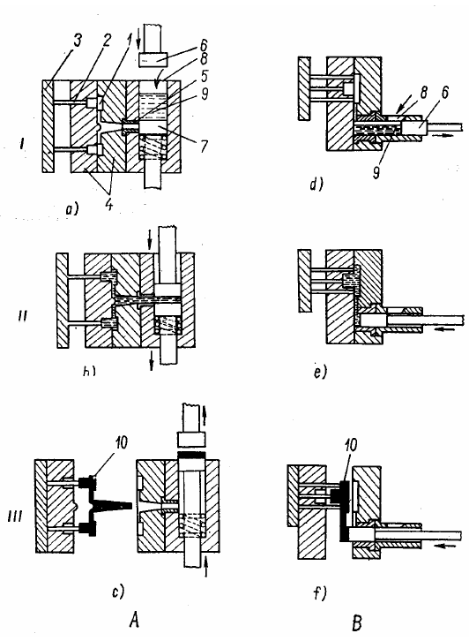
Schéma tlakového lití se studenou komorou: A) vertikální,
B) horizontální
( I – plnění komory, II – vstřik, III – vyjímání odlitku);
1- dutina formy,
2- vyhazovací deska,
4- forma,
5- vstřikovací tryska,
6- vstřikovací píst,
7- protipíst,
8- plnící otvor,
9- dávka slitiny,
10- odlitek
stroje se studenou komorou – tlaková komora zcela oddělenou od udržovací pece a kov se vstřikuje výhradně pístem
komora se před vstřikem plní roztaveným kovem množství nalitého kovu musí odpovídat velikosti odlitku a velikosti komory
podstatně menší namáhání vstřikovacího ústrojí
lze je někdy používat i pro slitiny s licí teplotou do 1000°C

Slide 52
Oblast využití tlakového lití
slitiny pro tlakové lití musí mít co nejužší interval tuhnutí
nutná dostatečná pevnost při vyšších teplotách (bez porušení manipulace za tepla)
co nejvyšší zabíhavost při nízkých přehřátích nad teplotou tavení
obzvlášť vhodné jsou slitiny zinku s teplotou tavení od 400 do 430ºC (Zn s Al (kolem 4%), Zn s Mg)
slitiny hliníku mají velký sklon k oxidaci (u tlakového lití zvlášť nebezpečná, protože při vstřikování dochází k intenzivnímu styku mezi odlévanou slitinou a vzduchem)

Slide 53
slitiny Al jsou dne vyráběny převážně tlakovým litím (zákl. technol. v automobilovém průmyslu)
slitiny Mg se rovněž snadno oxidují, ale tlakové lití možné
slitiny Cu ⇒ odlévány především mosazi pro svou nízkou tavicí teplotu
slitiny Fe výjimečně
lze dosáhnout velmi malých tlouštěk stěn odlitků (Zn až 0,8mm; Al 1,0mm; Mg 1,3mm; Cu 1,5mm)
velmi jemnozrnná licí kůra o tloušťce asi 2mm, která má vynikající vlastnosti
pod licí kúrou bývá materiál pórovitější ⇒ minimalizovat obrábění

Slide 54
Forma pro tlakové lití
dělená trvalá kovová forma
dva a více dílů formy + jaderníky + vyhazovače (počet roste se složitostí odlitku)
pracovní dutina formy se plní vysokým tlakem (vysoká rychlost (~10¹m/s) taveniny v zářezech vtokové soustavy)
⇒ materiál musí odolávat fyzikálním, mechanickým i chemickým vlivům taveniny
konstrukce formy musí odpovídat pracovní dutině formy vytvářející odlitek i vnějšímu povrchu (upevnění na nosiče forem, lokální chlazení nebo ohřev dutiny, její čištění, mazání)

Slide 55
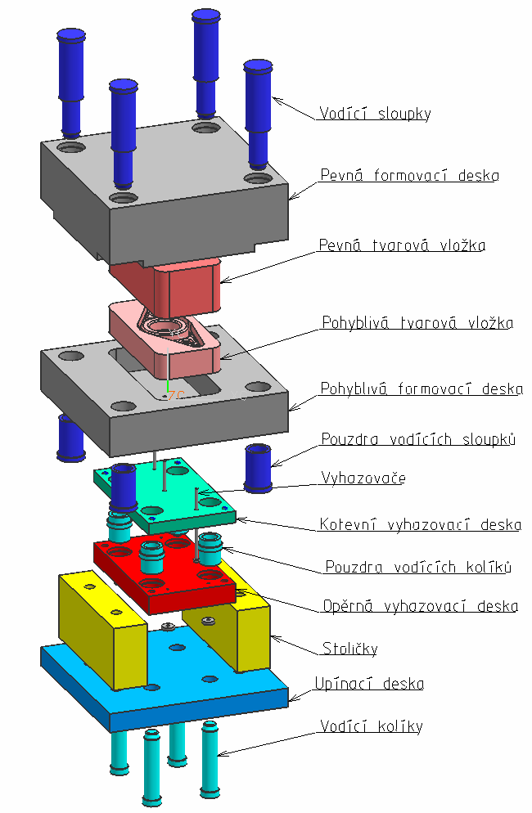
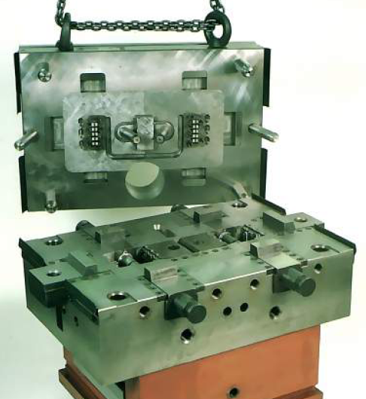
formovací desky mají vstupy pro média (tlakový olej, vzduch, voda, …)

Slide 56
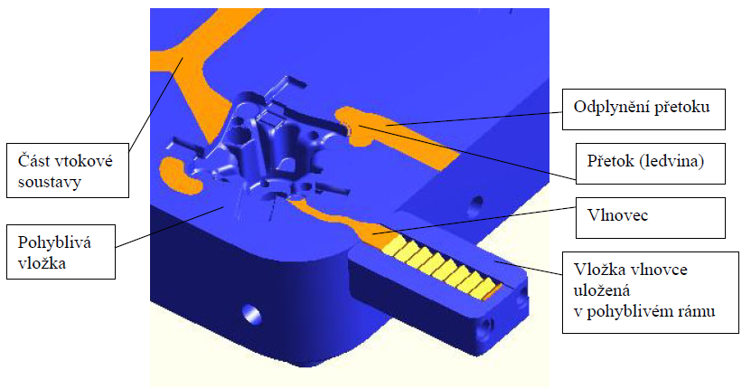
odvod vzduchu musí odpovídat rychlosti vtoku toku (navíc ↑V vzduchu při ohřevu) ⇒ evakuace formy před odlitím, jinak „vlnovec“ nebo „labyrint“
umožní únik vzduchu, zateklý kov zde rychle zatuhne (ideálně hned na vtoku)

Slide 57
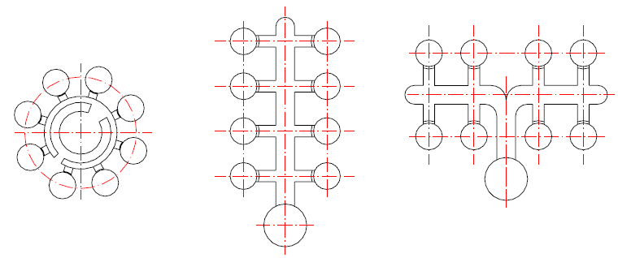
u menších odlitků forma vícedutinová
stroj musí zajistit dostatečnou uzavírací a otevírací sílu
forma musí mít vhodně dimenzovanou a tvarovanou vtokovou soustavu (koroze v „zatáčkách“)

Slide 58
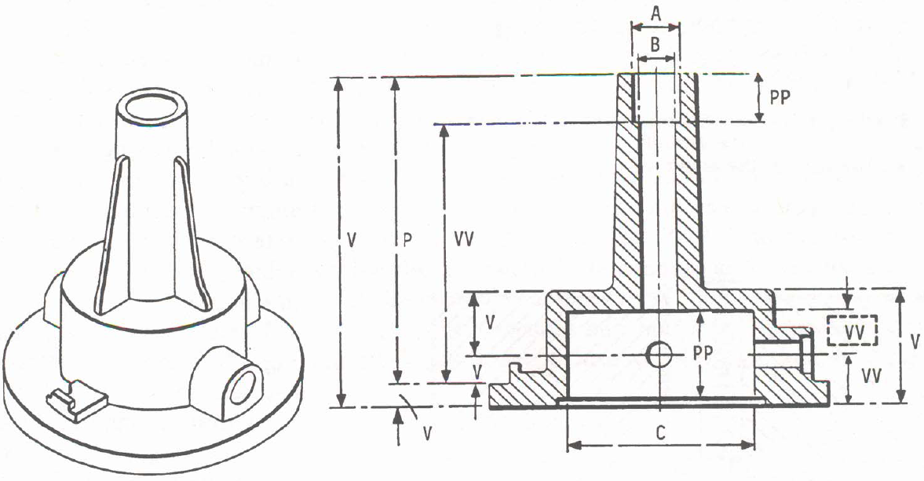
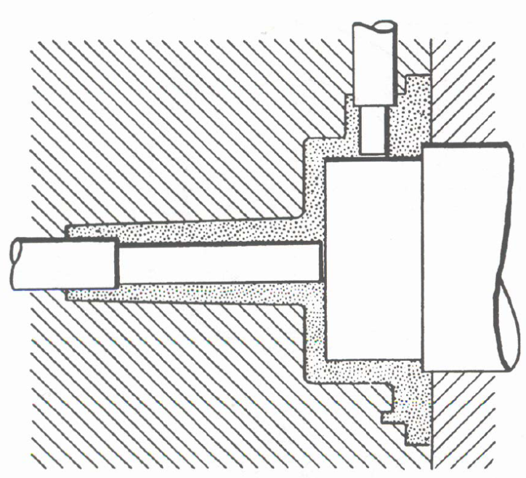
návrh formy:
od zákazníka:
velikost dávky a jejich četnost
max. cena do které se musíme vejít
určujeme:
násobnost formy
velikost stroje

Slide 59
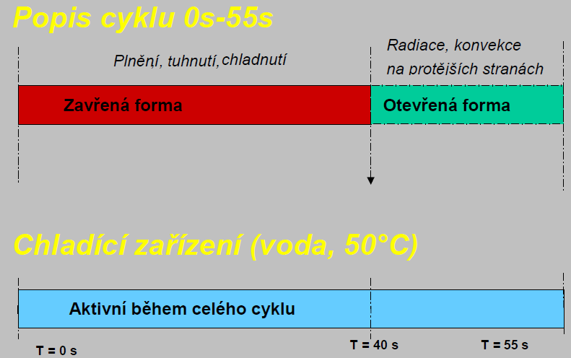
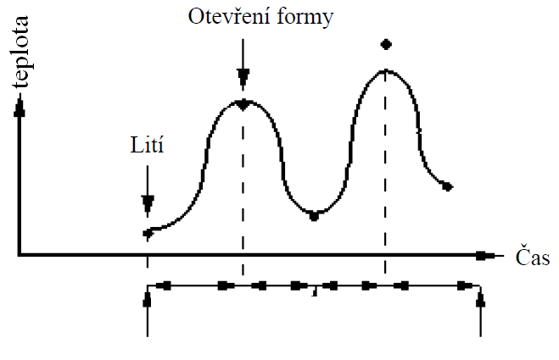
příklad licího cyklu hliníkové slitiny
Celkový čas cyklu : 55 s
Plnění/Tuhnutí/Chladnutí:40 s
Příprava formy:10 s
Čas před litím (čekání) : 5 s
příprava formy –vyjmutí odlitku, ošetření separačním prostředkem, kontrola formy

Slide 60
Zvyšování kvality odlitků
samotné tlakové odlitky mohou vykazovat porozitu
⇒ procesy zvyšující integritu dílů
lití do vakuované formy (Vacuum Die Casting)
Squeeze Casting
Thixotropní lití (Semi-Solid Metalworking či ThixoCasting)

Slide 61
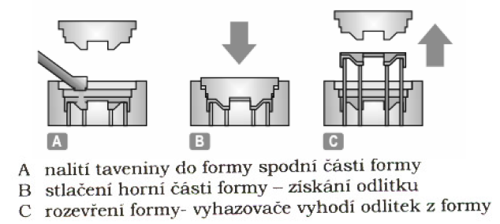
Lití s krystalizaci pod tlakem (metoda Squeeze casting)
přímé vtlačování taveniny do dutiny formy
tvářecí lis s dělenou ocelovou formou
laminární plnění v dutině odlitku
delší čas cyklu

Slide 62
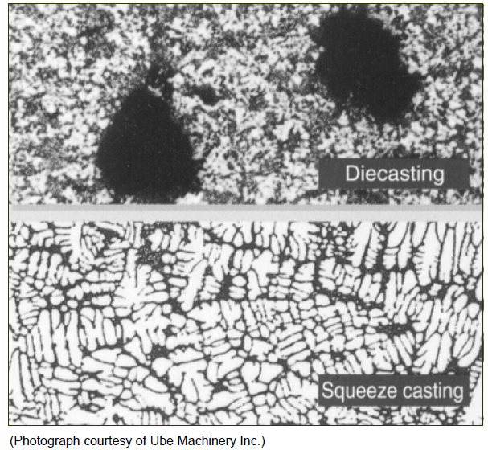
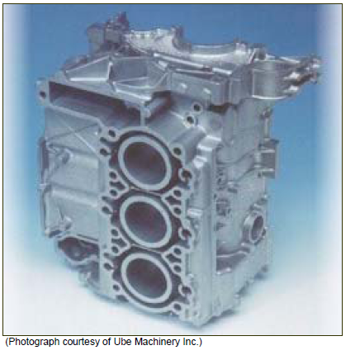
metoda potlačuje vznik staženin nebo je rozptyluje do nepatrných velikostí ⇒ vhodné při výrobě odlitků s tepelnými uzly nebo rozdílnou tloušťkou stěn
výrobní technologie tlakového odlitku bloku spalovacího motoru (Porsche – Boxter) ze slitiny AlSi9Cu3 se zalitými (infiltrace do Si) vložkami z kompozitního materiálu na bázi hliníku s 25 % částic Si a 5 % výztužných vláken Al₂O₃
odlišná mikrostruktura

Slide 63
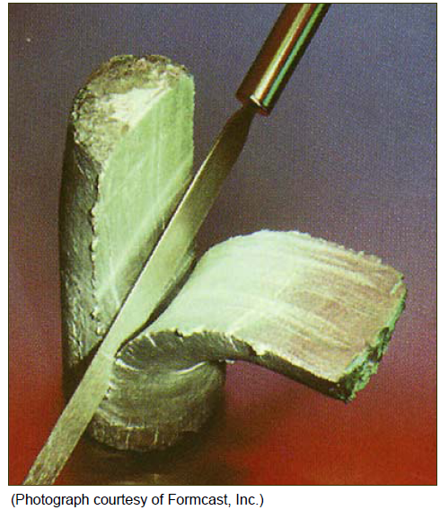
SEMI SOLID METALWORKING
metody polotuhého stavu – tixo lití (Thixocasting) a tixo formování (Thixoforming)
metoda je založena na tixotropním stavu použitého materiálu ⇒ speciální slitiny označované ,,Thixalloy,, (např. AlSi10MgCu; při 578°C)
dnes existují „tixoslitiny“ Al, Mg, Zn, Ti, Cu, Fe
válcový polotovar se uřízne na patřičnou délku nutnou pro formování → indukční ohřev →vložení do formy → „odlévání“ (tixocasting)- lisování (tixoforming)
polotekutý stav obsahuje cca 55 % (cast) resp. 70% (forming) tuhé fáze. V tomto stavu se vkládají pomoci manipulátoru do komory

Slide 64
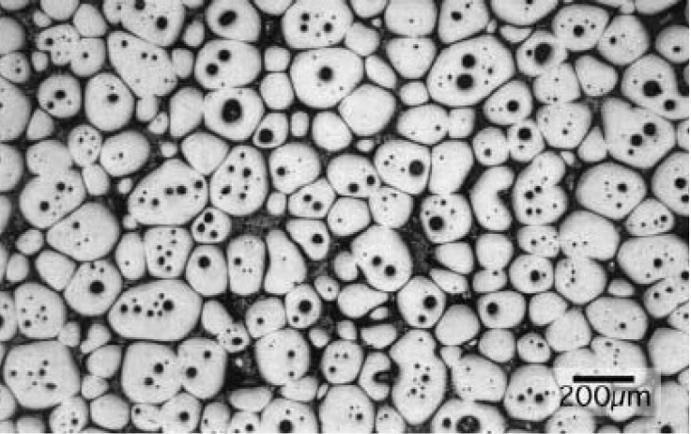
výsledkem je neporézní, velmi kompaktní odlitek s nepatrnými otřepy
struktura se vyznačuje globulárním tvarem krystalů ⇒ příznivé mechanické vlastnosti v porovnání s klasickým odléváním

Slide 65
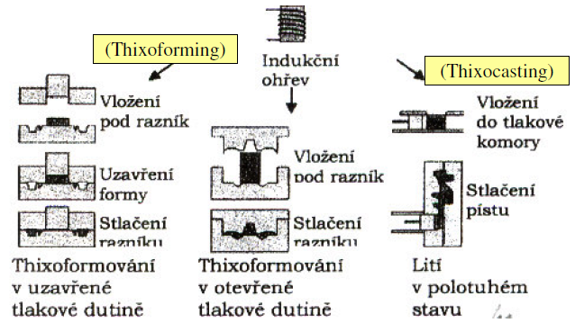
srovnání tixoformingu a tixocastingu

Slide 66
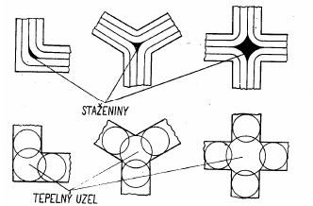
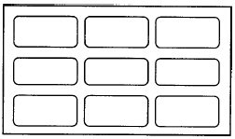
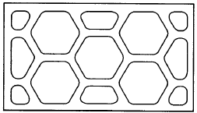
Návrh odlitku – omezení vad
doplnění úbytku objemu při tuhnutí „nálitkem“ (do formy nalijem větší objem tekuté slitiny, než je objem odlitku
nálitek = zásobník tekutého kovu, ze kterého se doplňuje úbytek objemu ⇒ staženina se musí soustředit v nálitku
tepelný uzel = místo, kde je proti okolním stěnám nashromážděn větší objem kovu tuhnoucí později
v tepelných uzlech se tvoří staženiny

Slide 67
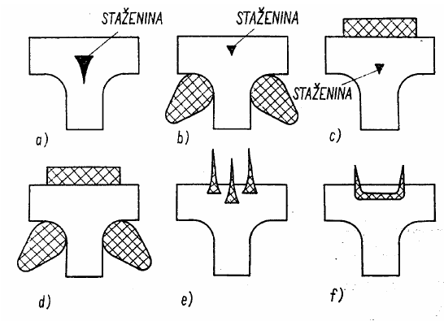
a) bez chladítka, b) vnější tvarové, c) vnější ploché, d) vnější ploché a tvarové,
e) vnitřní (podkováky), f) vnitřní (skoby)

